Slide 1
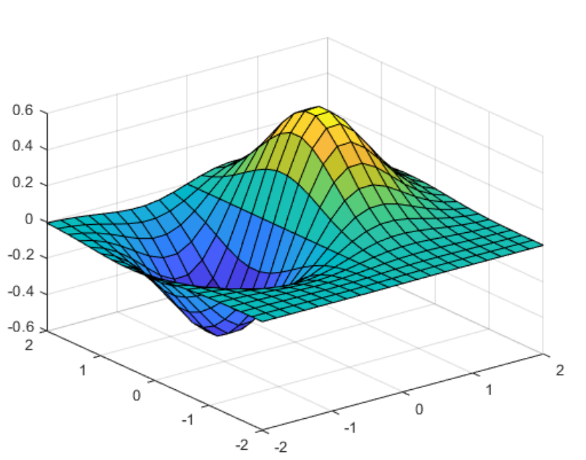
Jak se neuronové sítě učí
Backpropagation

Slide 2
Účelová funkce
Funkce všech vah a biasů

Slide 3
Účelová funkce
Funkce všech vah a biasů
Měří, jak “dobře” se síť chová

Slide 4
Účelová funkce
Funkce všech vah a biasů
Měří, jak “dobře” se síť chová
Rozdíl mezi výstupem ze sítě a labelů

Slide 5
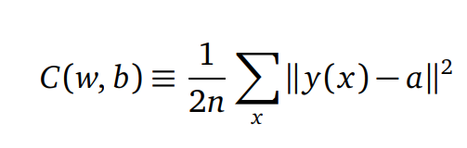
Účelová funkce
Funkce všech vah a biasů
Měří, jak “dobře” se síť chová
Rozdíl mezi výstupem ze sítě a labelů
např.

Slide 6
Gradient descent
Váhy a biasy upravujeme v každém kroku gradient descentu na základě tréninkových dat v batchi. Pohybujeme se ve “směru” záporného gradientu účelové funkce

Slide 7
Gradient descent
Váhy a biasy upravujeme v každém kroku gradient descentu na základě tréninkových dat v batchi. Pohybujeme se ve “směru” záporného gradientu účelové funkce
Tím docílíme nejvyššího poklesu hodnoty účelové funkce

Slide 8
Gradient descent
Váhy a biasy upravujeme v každém kroku gradient descentu na základě tréninkových dat v batchi. Pohybujeme se ve “směru” záporného gradientu účelové funkce
Tím docílíme nejvyššího poklesu hodnoty účelové funkce
Poznámka: čím větší je hodnota prvku gradientu, tím citlivější je účelová funkce na změnu příslušné proměnné

Slide 9
Jak gradient spočítat?

Slide 10
Backpropagation
Backward propagation of errors = zpětná propagace chyb

Slide 11
Backpropagation
Backward propagation of errors = zpětná propagace chyb
Chceme určit, jak upravit váhy a biasy aby byla síť trochu lepší pro jeden konkrétní tréninkový data point, respektive batch

Slide 12
Backpropagation
Backward propagation of errors = zpětná propagace chyb
Chceme určit, jak upravit váhy a biasy aby byla síť trochu lepší pro jeden konkrétní tréninkový data point, respektive batch
video od 3blue1brown

Slide 13
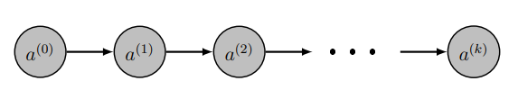
Backpropagation
Vezmeme si jednodušší síť, odvodíme algoritmus a poté ho zobecníme

Slide 14
Backpropagation
Vezmeme si jednodušší síť, odvodíme algoritmus a poté ho zobecníme
k+1 vrstev, 1 neuron v každé vrstvě

Slide 15
Backpropagation
Vezmeme si jednodušší síť, odvodíme algoritmus a poté ho zobecníme
k+1 vrstev, 1 neuron v každé vrstvě
prozkoumáme dopad, který bude mít malá změna ve váze

Slide 16

Backpropagation
aktivace (vrstvy) neuronů je dána:

Slide 17

Backpropagation
aktivace (vrstvy) neuronů je dána:
pro naší síť je výstup dán jako

Slide 18

Backpropagation
aktivace (vrstvy) neuronů je dána:
pro naší síť je výstup dán jako
definujme si

Slide 19

Backpropagation
aktivace (vrstvy) neuronů je dána:
pro naší síť je výstup dán jako
definujme si
nyní můžeme psát

Slide 20

Backpropagation
aktivace (vrstvy) neuronů je dána:
pro naší síť je výstup dán jako
definujme si
nyní můžeme psát
označme si (cost) jednoho tréninkového příkladu, přičemž y je správný label, jako

Slide 21

Backpropagation
aktivace (vrstvy) neuronů je dána:
pro naší síť je výstup dán jako
definujme si
nyní můžeme psát
označme si (cost) jednoho tréninkového příkladu, přičemž y je správný label, jako
dohromady

Slide 22

Backpropagation

Slide 23
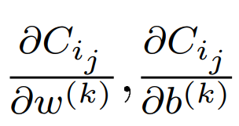
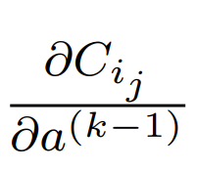
Backpropagation
chceme najít , ale taky

Slide 24
Backpropagation
chceme najít , ale taky
jinými slovy jak citlivá je účelová funkce na malou změnu váhy, biasu a předchozí aktivace

Slide 25
Backpropagation
chceme najít , ale taky
jinými slovy jak citlivá je účelová funkce na malou změnu váhy, biasu a předchozí aktivace
použijeme řetězové pravidlo
(derivace složené funkce)

Slide 26
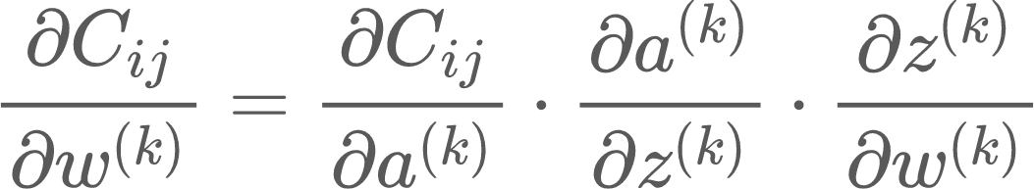
Backpropagation
derivujeme složenou funkci

Slide 27
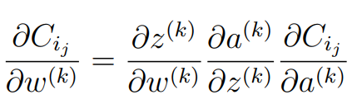
Backpropagation
derivujeme složenou funkci
přepíšeme jako

Slide 28
Backpropagation
derivujeme složenou funkci
přepíšeme jako
nyní spočítáme tyto derivace

Slide 29
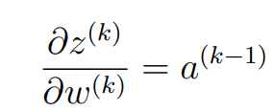
Backpropagation

Slide 30
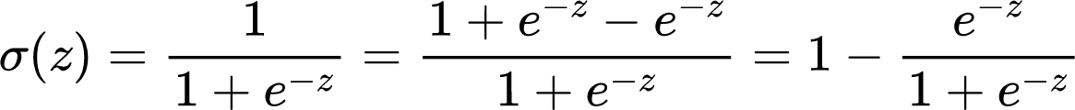

Backpropagation

Slide 31
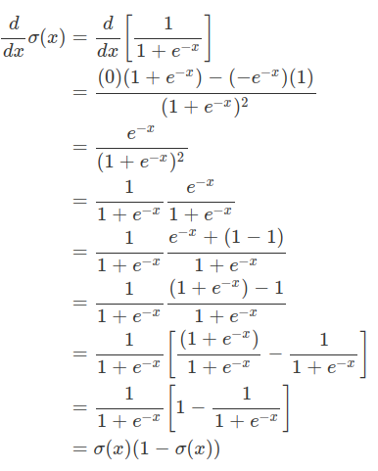
Backpropagation

Slide 32
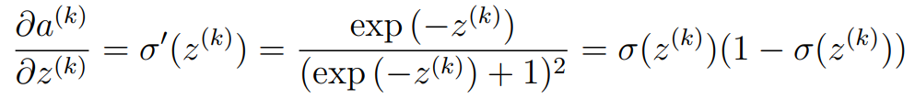
Backpropagation

Slide 33
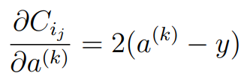
Backpropagation

Slide 34
Backpropagation
dosadíme do

Slide 35
Backpropagation

Slide 36
Backpropagation
Analogicky pro bias a předchozí aktivaci

Slide 37
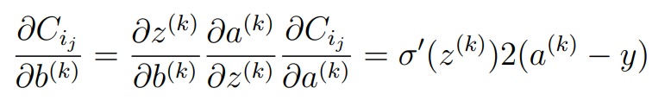
Backpropagation
Analogicky pro bias a předchozí aktivaci

Slide 38
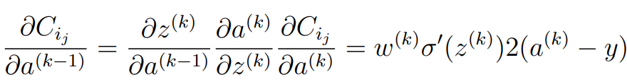
Backpropagation
Analogicky pro bias a předchozí aktivaci

Slide 39
Backpropagation
Analogicky pro bias a předchozí aktivaci
iterativně můžeme postupovat pro

Slide 40
Backpropagation
máme vše co potřebujeme pro gradient descent

Slide 41
Backpropagation
máme vše co potřebujeme pro gradient descent
zbývá nám algoritmus zobecnit pro libovolnou síť

Slide 42
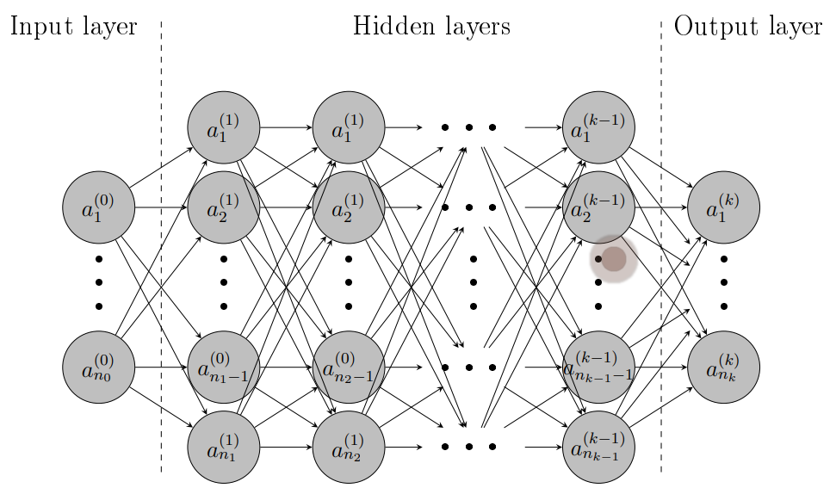
Backpropagation
máme vše co potřebujeme pro gradient descent
zbývá nám algoritmus zobecnit pro libovolnou síť

Slide 43
Backpropagation
index g značí g-tý neuron k-té vrstvy, h značí h-tý neuron (k-1)-vrstvy

Slide 44

Backpropagation
index g značí g-tý neuron k-té vrstvy, h značí h-tý neuron (k-1)-vrstvy

Slide 45

Backpropagation
index g značí g-tý neuron k-té vrstvy, h značí h-tý neuron (k-1)-vrstvy

Slide 46

Backpropagation
index g značí g-tý neuron k-té vrstvy, h značí h-tý neuron (k-1)-vrstvy

Slide 47
Backpropagation
index g značí g-tý neuron k-té vrstvy, h značí h-tý neuron (k-1)-vrstvy
pro derivace získáme
velmi podobné výsledky:

Slide 48
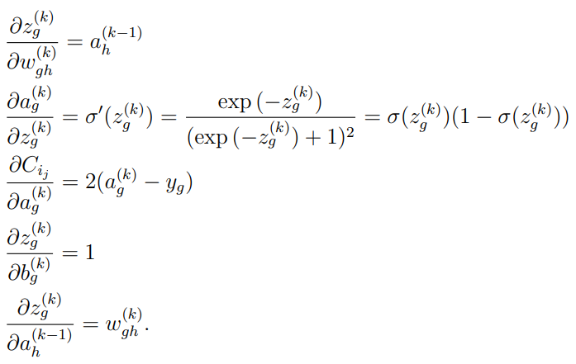
Backpropagation
index g značí g-tý neuron k-té vrstvy, h značí h-tý neuron (k-1)-vrstvy
pro derivace získáme
velmi podobné výsledky:

Slide 49
Backpropagation
znovu použijeme vzorec pro derivaci složené funkce

Slide 50
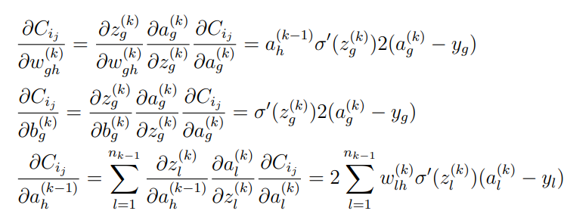
Backpropagation
znovu použijeme vzorec pro derivaci složené funkce

Slide 51
Backpropagation
znovu použijeme vzorec pro derivaci složené funkce
v reálu se nepočítá prvek po prvku, ale využívá se maticového násobení a Hadamardova produktu (viz kniha) - příště

